Slide 1
Prof. Ermeson Andrade ermeson.andrade@ufrpe.br
Computação para Análise de Dados
Equipe:
Renan Beserra
renan.beserra@ufrpe.br

Slide 2
CNN
(Convolutional Neural Network)

Slide 3
Sumário
Introdução ao CNN
Vantagens e desvantagens
Etapas do CNN
Sobre o dataset CIFAR10
Objetivo da implementação
O que a implementação faz
Implementação do CNN
Exercício
Referências

Slide 4
Introdução ao CNN
As Redes Neurais Convolucionais (CNNs) são um tipo de arquitetura de rede neural projetada para processar dados com estrutura espacial, como imagens, sinais e séries temporais. Elas são amplamente utilizadas em tarefas como:
Classificação de imagens e sons;
Reconhecimento de objetos;
Detecção de anomalias;
Reconhecimento de padrões em sensores (IoT, dispositivos de borda).

Slide 5
Introdução ao CNN
As CNNs extraem, hierarquicamente, informações espaciais através de camadas de convolução, pooling e, posteriormente, camadas totalmente conectadas para realizar tarefas de classificação ou regressão.
Na classificação de imagens, por exemplo, as CNNs podem ajudar a identificar a qual classe a imagem pertence.

Slide 6
Vantagens e desvantagens
Vantagens
Captura padrões espaciais.
Boa performance com muitos dados.
Não requer pré-processamento manual de características.
Excelente para tarefas de classificação e detecção em imagens.
Aprende desde características simples (bordas) até complexas (objetos).

Slide 7
Vantagens e desvantagens
Desvantagens
Pode ser difícil de interpretar.
Necessita de muitos dados para treinamento eficiente.
Requer grande poder de processamento, especialmente para redes profundas.
Requer conhecimentos em ajuste de hiperparâmetros (como tamanho dos filtros, número de camadas, número de epochs) para se obter bom desempenho.

Slide 8
Etapas do CNN
Entrada dos dados: carregar e pré-processar sensores e imagens (redimensionar, normalizar).
Camada Convolucional: detectar padrões locais ou aplicar filtros para extrair características.
Camada de Pooling: reduzir a dimensionalidade e evita overfitting.
Camada Fully Connected (densa): aprender combinações complexas ou classificar as características extraídas.
Saída: obter a previsão final, classificação ou regressão (ex: classe da imagem).

Slide 9
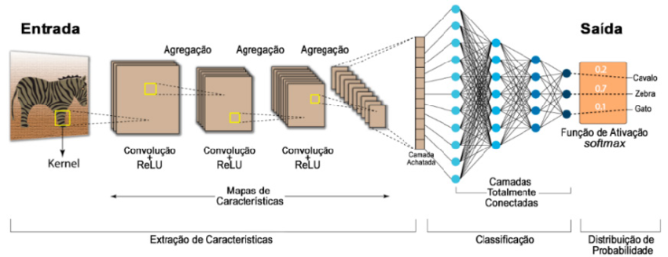
Etapas do CNN

Slide 10
Sobre o dataset CIFAR10
O CIFAR10 é um conjunto de dados clássico para visão computacional que contém:
60.000 imagens coloridas (32x32 pixels);
Divididas em 10 classes (avião, automóvel, pássaro, gato, veado, cachorro, sapo, cavalo, navio, caminhão);
50.000 imagens para treino e 10.000 para teste;
É um benchmark comum para testar algoritmos de classificação de imagens.

Slide 11
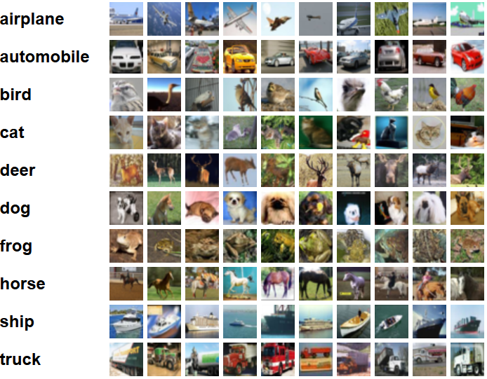
Sobre o dataset CIFAR10

Slide 12
Objetivo da implementação
Treinar uma rede neural convolucional (CNN) para classificar imagens do dataset CIFAR10 em suas 10 categorias, demonstrando:
Carregar e preparar dados de imagem;
Implementar uma arquitetura CNN;
Treinar e avaliar o modelo;
Aplicar a predição no modelo.

Slide 13
O que a implementação faz
Instalação e Carregamento de Pacotes;
Preparação dos Dados;
Definição da Arquitetura CNN;
Treinamento do Modelo;
Avaliação dos Resultados;
Carregamento e Pré-processamento de Imagens;
Carregamento do Modelo Treinado;
Carregamento e Predição da Imagem;
Visualização de Imagens com Predição.

Slide 14
Implementação do CNN
Instalação dos pacotes e carregamento das bibliotetas
Entrada
# Instala os pacotes necessários install.packages("torch") install.packages("torchvision") install.packages("luz") install.packages("ggplot2") # Carrega as bibliotecas library(torch) library(torchvision) library(luz) library(ggplot2)

Slide 15
Implementação do CNN
Carregamento e preparação dos dados
Entrada
# Define transformações para normalizar as imagens (usando médias e desvios padrão conhecidos do CIFAR10) transform <- function(img) { img %>% transform_to_tensor() %>% transform_normalize(mean = c(0.4914, 0.4822, 0.4465), std = c(0.2470, 0.2435, 0.2616)) }

Slide 16
Implementação do CNN
Carregamento e preparação dos dados
Entrada
# Baixa e carrega os conjuntos de treino train_ds <- cifar10_dataset( root = "./data", train = TRUE, download = TRUE, transform = transform )

Slide 17
Implementação do CNN
Carregamento e preparação dos dados
Entrada
# Baixa e carrega os conjuntos de teste test_ds <- cifar10_dataset( root = "./data", train = FALSE, download = TRUE, transform = transform )

Slide 18
Implementação do CNN
Carregamento e preparação dos dados
Entrada
# Cria dataloaders para alimentar os dados em batches durante o treino train_dl <- dataloader(train_ds, batch_size = 128, shuffle = TRUE) test_dl <- dataloader(test_ds, batch_size = 128)

Slide 19
Implementação do CNN
Definição da Arquitetura CNN
Entrada
# Cria uma rede neural net <- nn_module( "CIFAR10_CNN", initialize = function() {

Slide 20
Implementação do CNN
Definição da Arquitetura CNN
Entrada
# 4 camadas convolucionais com ReLU self$conv1 <- nn_conv2d(3, 32, kernel_size = 3, padding = 1) self$conv2 <- nn_conv2d(32, 64, kernel_size = 3, padding = 1) self$conv3 <- nn_conv2d(64, 128, kernel_size = 3, padding = 1) self$conv4 <- nn_conv2d(128, 128, kernel_size = 3, padding = 1)

Slide 21
Implementação do CNN
Definição da Arquitetura CNN
Entrada
# Camadas de max pooling e Dropout para regularização self$pool <- nn_max_pool2d(2) self$dropout <- nn_dropout(p = 0.5)

Slide 22
Implementação do CNN
Definição da Arquitetura CNN
Entrada
# Camadas fully connected (calcularemos o tamanho automaticamente) self$fc1 <- NULL self$fc2 <- nn_linear(512, 10)

Slide 23
Implementação da CNN
Definição da Arquitetura CNN
Entrada
# Camada auxiliar para cálculo de dimensões self$dim_calculator <- nn_sequential( nn_conv2d(3, 32, kernel_size = 3, padding = 1), nn_relu(), nn_conv2d(32, 64, kernel_size = 3, padding = 1), nn_relu(), nn_max_pool2d(2), nn_conv2d(64, 128, kernel_size = 3, padding = 1), nn_relu(), nn_conv2d(128, 128, kernel_size = 3, padding = 1), nn_relu(), nn_max_pool2d(2), nn_flatten() ) },

Slide 24
Implementação da CNN
Definição da Arquitetura CNN
Entrada
forward = function(x) { # Calcular dimensões na primeira execução if (is.null(self$fc1)) { test_output <- self$dim_calculator(x) input_size <- dim(test_output)[2] self$fc1 <- nn_linear(input_size, 512)$to(device = x$device) }

Slide 25
Implementação da CNN
Definição da Arquitetura CNN
Entrada
x %>% # Bloco 1 self$conv1() %>% nnf_relu() %>% self$conv2() %>% nnf_relu() %>% self$pool() %>%

Slide 26
Implementação da CNN
Definição da Arquitetura CNN
Entrada
# Bloco 2 self$conv3() %>% nnf_relu() %>% self$conv4() %>% nnf_relu() %>% self$pool() %>% self$dropout() %>%

Slide 27
Implementação da CNN
Definição da Arquitetura CNN
Entrada
# Achatar para a camada linear torch_flatten(start_dim = 2) %>% # Classificador self$fc1() %>% nnf_relu() %>% self$dropout() %>% self$fc2() } )

Slide 28
Implementação da CNN
Treinamento do Modelo
Entrada
fitted <- net %>% # Configura o modelo com a função de perda de entropia cruzada, com o otimizador Adam e com a métrica acurácia setup( loss = nn_cross_entropy_loss(), optimizer = optim_adam, metrics = list(luz_metric_accuracy()) ) %>% set_hparams() %>%

Slide 29
Implementação da CNN
Treinamento do Modelo
Entrada
# Treina por 20 épocas fit( train_dl, valid_data = test_dl, epochs = 20, # Inclui callbacks para early stopping e checkpointing callbacks = list( luz_callback_early_stopping(patience = 3), luz_callback_model_checkpoint(path = "./models/") ) )

Slide 30
Implementação da CNN
Treinamento do Modelo
Treinamento em progresso
Saída
Epoch 1/20 Train metrics: Loss: 1.8113 - Acc: 0.3201 Valid metrics: Loss: 1.4293 - Acc: 0.4776 ... Epoch 20/20 Train metrics: Loss: 0.764 - Acc: 0.7285 Valid metrics: Loss: 0.7109 - Acc: 0.7526

Slide 31
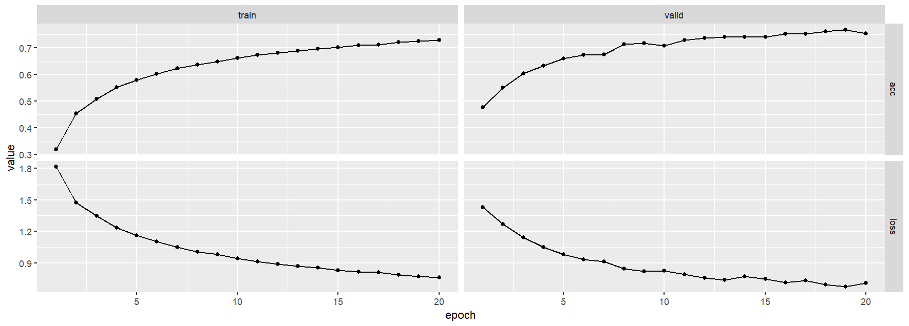
Implementação da CNN
Avaliação dos Resultados
Entrada
# Mostra um gráfico com o progresso do treino plot(fitted)

Slide 32
Implementação da CNN
Avaliação dos Resultados
Progresso da avaliação
Entrada
# Avalia o modelo no conjunto de teste evaluation <- fitted %>% evaluate(data = test_dl)

Slide 33
Implementação da CNN
Avaliação dos Resultados
Entrada
# Mostra todas as métricas disponíveis print(evaluation)
Saída
A `luz_module_evaluation` ──Results───────────────────────────────────────────────────────────── loss: 0.7109 acc: 0.7526

Slide 34
Implementação da CNN
Avaliação dos Resultados
Entrada
# Verifica a acurácia do teste if (!is.null(evaluation$records$metrics$valid[[1]]$acc)) { test_acc <- evaluation$records$metrics$valid[[1]]$acc print(paste("Acurácia no teste:", round(test_acc * 100, 2), "%")) } else { print("Não foi possível encontrar a métrica de acurácia")}
Saída
[1] "Acurácia no teste: 75.26 %"

Slide 35
Implementação da CNN
Carregamento e Pré-processamento de Imagens
Entrada
# Função para pré-processamento preprocess_image <- function(image_path) { # Carrega a imagem img <- image_read(image_path) # Redimensiona para 32x32 (tamanho do CIFAR10) img <- image_resize(img, "32x32!") # Converte para array numérico (0-255) e depois normaliza (0-1) img_array <- as.integer(img[[1]]) / 255 # Reorganiza as dimensões para (C, H, W) - canais primeiro img_array <- aperm(img_array, c(3, 1, 2)) # Converte para tensor torch img_tensor <- torch_tensor(img_array, dtype = torch_float32())

Slide 36
Implementação da CNN
Carregamento e Pré-processamento de Imagens
Entrada
# Aplica normalização (usando os mesmos parâmetros do treino) transform_normalize( img_tensor, mean = c(0.4914, 0.4822, 0.4465), std = c(0.2470, 0.2435, 0.2616) ) }

Slide 37
Implementação da CNN
Carregamento do Modelo Treinado
Entrada
model <- fitted$model

Slide 38
Implementação da CNN
Carregamento e Predição da Imagem
Entrada
predict_image <- function(image_path) { # Classes do CIFAR10 cifar10_classes <- c("avião", "automóvel", "pássaro", "gato”, "veado", "cachorro", "sapo", "cavalo", "navio", "caminhão") # Pré-processa a imagem img_tensor <- preprocess_image(image_path) # Adiciona dimensão de batch (1, 3, 32, 32) img_tensor <- img_tensor$unsqueeze(1)

Slide 39
Implementação da CNN
Carregamento e Predição da Imagem
Entrada
# Faz predição model$eval() with_no_grad({ output <- model(img_tensor) probs <- nnf_softmax(output, dim = 2) pred <- torch_argmax(probs, dim = 2) }) # Retorna resultados list( class = cifar10_classes[as.integer(pred) + 1], probability = as.numeric(torch_max(probs)$item()) ) }

Slide 40
Implementação da CNN
Visualização de Imagem com Predição
Entrada
# Substitua pelo caminho da sua imagem resultado <- predict_image("caminho da sua imagem\\predicao_cavalo_CIFAR10.jpg") cat(sprintf("Predição: %s (%.2f%% de confiança)\n", resultado$class, resultado$probability * 100))
Saída
Predição: cavalo (99.97% de confiança)

Slide 41
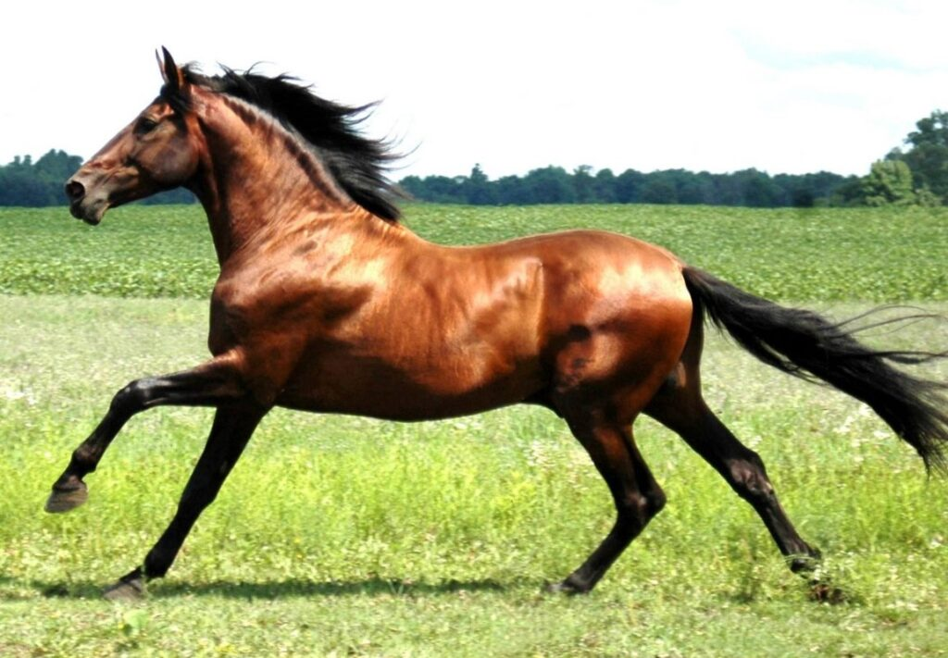
Implementação da CNN
Visualização de Imagem com Predição
Entrada
# Visualizar a imagem image <- image_read("caminho da sua imagem\\predicao_cavalo_CIFAR10.jpg") print(image)

Slide 42
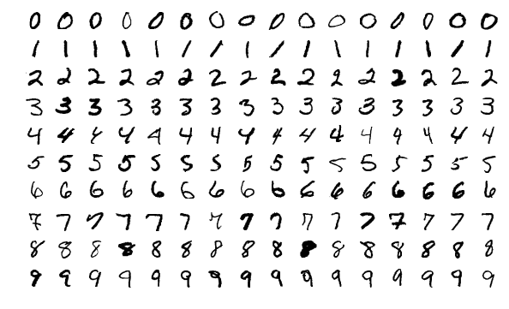
Exercício
O dataset MNIST é um grande banco de dados de dígitos manuscritos que é comumente usado para treinar vários sistemas de processamento de imagens. Ele tem um conjunto de treinamento de 60.000 imagens em tons de cinza 28x28 dos 10 dígitos e um conjunto de teste de 10.000 exemplos.

Slide 43
Exercício
Configuração Inicial:
Instalar os pacotes se necessário: install.packages("torch") install.packages("torchvision") install.packages("luz") install.packages("ggplot2")
Carregue as bibliotecas;
Configure as sementes para reprodutibilidade;

Slide 44
Exercício
Faça o pré-processamento dos dados:
Converta a imagem para tensor;
Normalize os valores com a média e o desvio padrão;
Carregue o Dataset com mnist_dataset() para:
Conjunto de treino;
Conjunto de teste.
Crie os DataLoaders com dataloader() para:
Conjunto de treino;
Conjunto de teste.

Slide 45
Exercício
Defina a Arquitetura CNN com nn_module:
3 camadas convolucionais com nn_conv2d();
1 camada de Pooling com nn_max_pool2d() e 2 de Dropout com nn_dropout2d();
2 camadas Fully Connected com nn_linear;
Fluxo de Dados (forward):
Primeiro bloco convolucional com nnf_relu();
Segundo bloco convolucional com nnf_relu();
Preparação para camadas densas com torch_flatten;
Camadas fully connected com nnf_relu() e nnf_log_softmax().

Slide 46
Exercício
Configure o modelo com Luz (utilize o Otimizador Adam);
Treine o modelo (determine 5 épocas);
Mostre as métricas de treino e validação no gráfico;
Avalie o conjunto de teste;
Mostre a acurácia no teste;
Carregamento e Pré-processamento de Imagens;
Carregamento e Predição da Imagem;
Visualização da Imagem com Predição.

Slide 47
Exercício
Sugestões de exercícios:
Treine com uma época abaixo e outra acima do que você inseriu no exercício. Depois compare os resultados.
Faça predições com novas imagens com fundo branco e número preto. Depois verifique se a classificação foi realizada corretamente.

Slide 48
Referências
Bird, J., Faria, D., Manso, L., Ayrosa, P., &Ekárt, A. (2021). A study on CNN image classification of EEG signals represented in 2D and 3D. Journal Of Neural Engineering, 18(2), 026005.
Gupta J., Pathak S., Kumar G. (2022). Deep Learning (CNN) and Transfer Learning: A Review. Journal of Physics: Conference Series, 2273, 012029.

